Slide 1

Обнаружение волн I2 и I4 в коде сильного землетрясения
Усольцева О.А,, Овчинников В.М.
Институт динамики геосфер им. акад.
М.А. Садовского РАН, г. Москва
8-ая Международная\ конференция
«Триггерные эффекты в геосистемах»
18- 22 мая 2026 / Коломна, Россия

Slide 2
Проблема
Требуются новые подтверждения гипотезы о присутствии в центре внутреннего ядра Земли специфической области IMIC (innermost inner core) и ее свойствах. Наличие этой области может свидетельствовать о существовании нескольких этапов в формировании и эволюции ядра Земли. Дополнительные данные о свойствах внутреннего ядра могут быть получены из анализа волн PKIKPPKIKP (I2) и PKIKPPKIKPPKIKPPKIKP (I4), маскируемых кодой землетрясения.
Для исследования волн I2 и I4 необходимы сейсмограммы от землетрясений с 5.6<M<7.5. Сейсмограммы от мощных землетрясений с М>7.5 безусловно также несут информацию о структуре и свойствах ядра, но очень сложны для изучения из-за длинной временной функции источника и нетривиального механизма очага. Поиск методов и подходов для использования сверхмощных землетрясений при анализе центральной части планеты - очень важная и насущная тема.

Slide 3
Цель работы.
Продемонстрировать работоспособность двух методов обнаружения слабых волн, прошедших через внутреннее ядро Земли, в условиях землетрясения с Mw>8
План доклада
1. Информация о землетрясении 29.07.2025
2. Волны I2,I4 и используемые методики
3. Результаты расчетов с помощью метода 1
4. Результаты расчетов с помощью метода 2
5. Выводы

Slide 4
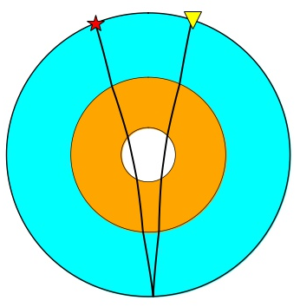
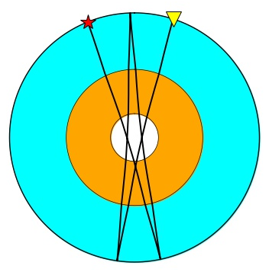
Волна I2 и I4 на малых расстояниях
PKIKPPKIKP=I2
PKIKPPKIKPPKIKPPKIKP=I4
Времена пробега
при D от 0 до 30^{о}
ak135
I2 от 2425c(40.4мин)
до 2412с (40.2мин)
I4 от 4850c (80.8мин)
до 4843с (80.7мин)

Slide 5
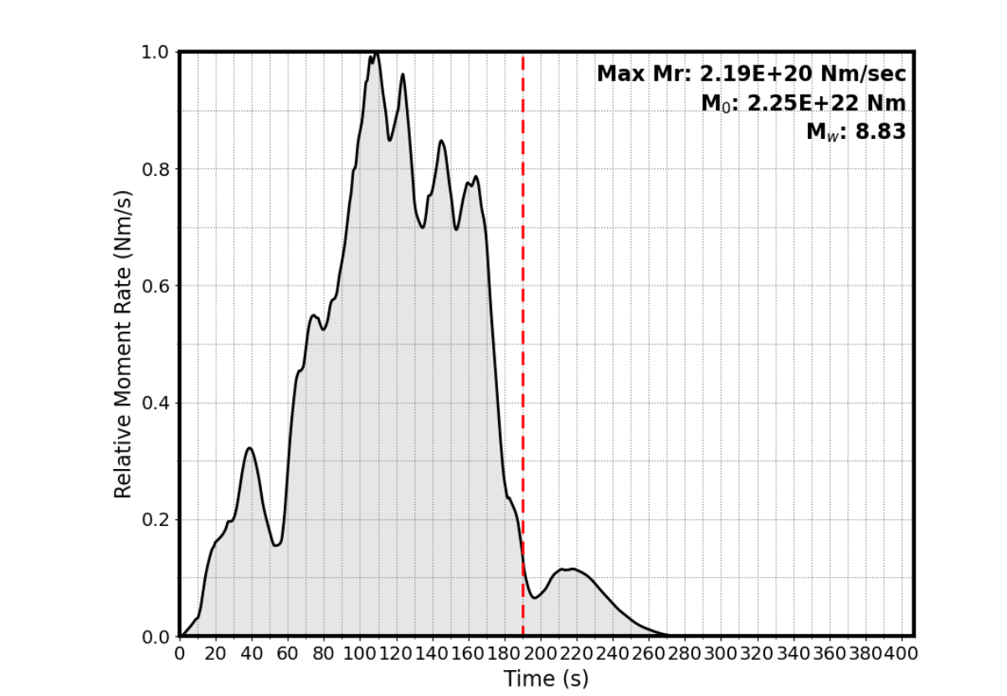
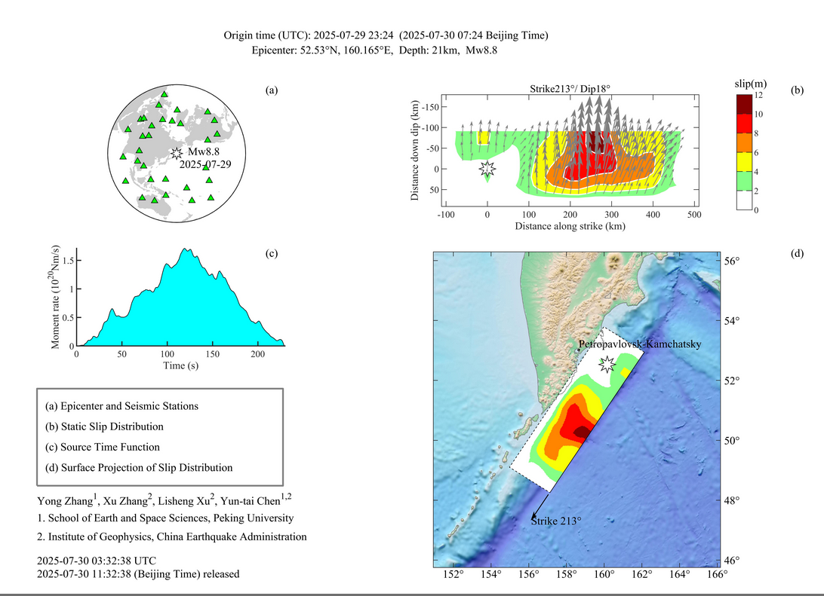
Землетрясение 29.07.2025 г. в 23:24, Mw=8.7
Временная функция источника, координаты
С сайта
NEIC
CMT
t=23 :26: 49.69 lat=50.36
Lon=158.23
Dep= 36.3км
NEIC
t= 23:24:50.90 lat=52.55
Lon=160.08
Dep= 20.9км
Y.Zhang et al.,
2025
Global CMT
Rake=87(91)

Slide 6
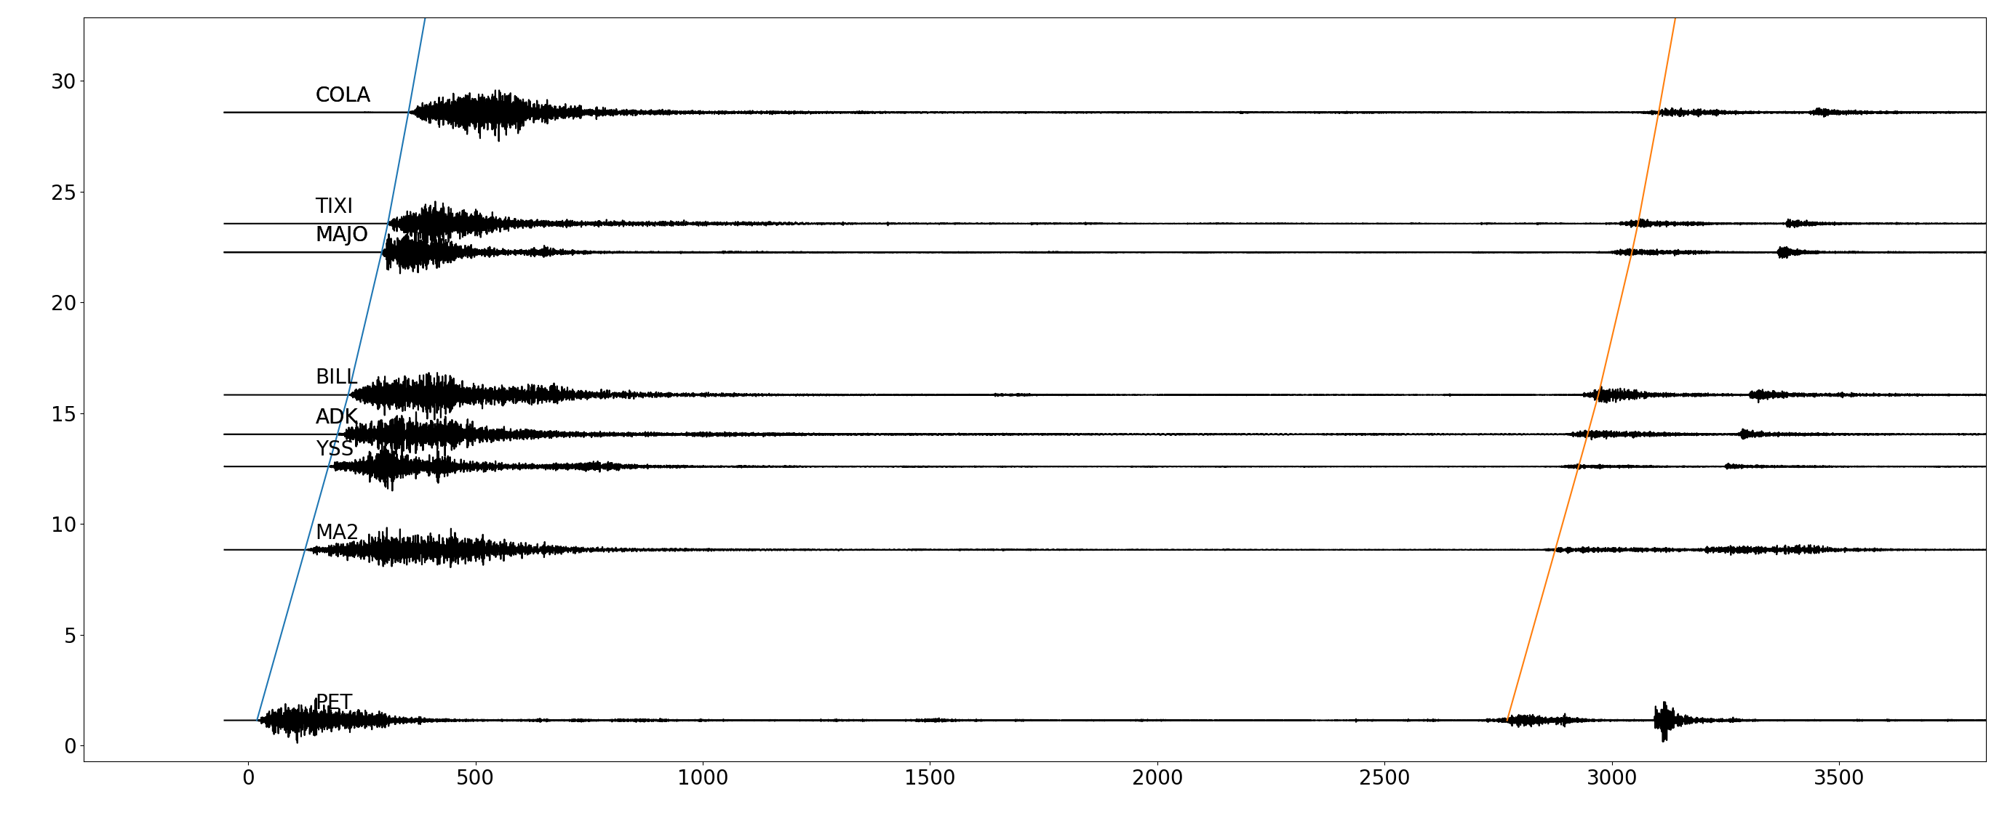
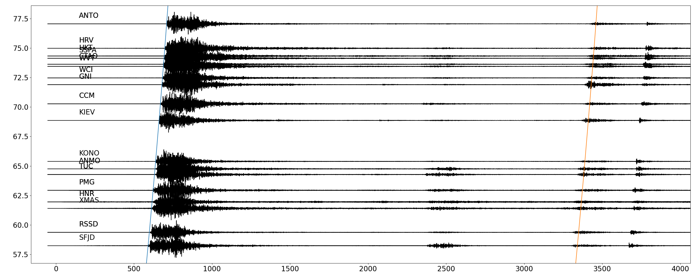
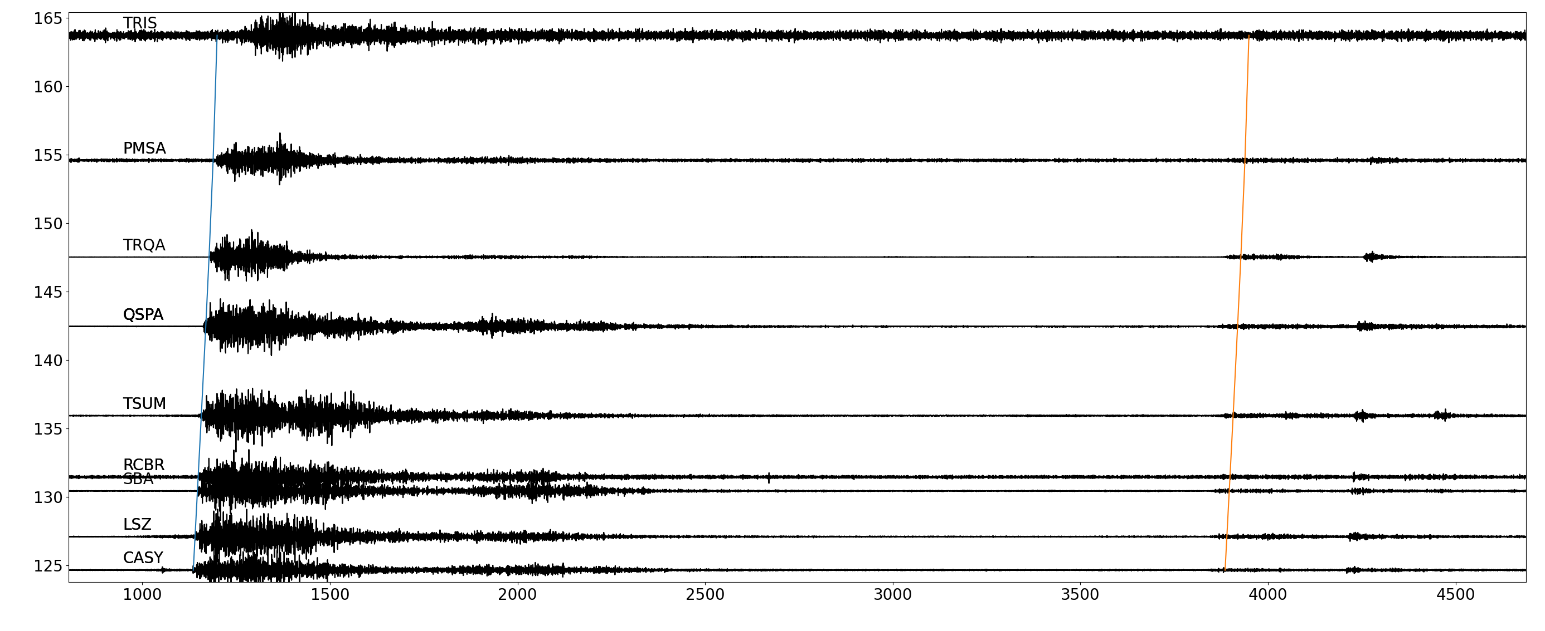
Каталог NEICt= 23:24:50.90 lat=52.55, Lon=160.08, Dep= 20.9км
Землетрясение 29.07.2025 г. в 23:24, Mw=8.8. Афтершоки и монтаж сейсмограмм на разных расстояниях
№ | Dt | lat | lon | dep | mb
1 | 00:42 | 52.6498 | 159.5787 | 25.4 | 6.1
2 | 05:58 | 51.7541 | 158.2503 | 35.0 | 6.0
3 | 07:31 | 51.5092 | 159.1260 | 35.0 | 6.0
4 | 39:56 | 52.1420 | 159.9140 | 30.0 | 6.0
5 | 46:05 | 52.3570 | 159.3730 | 30.0 | 6.2
Фильтр 0.5-3 Гц, сеть IU, линии - годографы P или PKIKP по ak135
Δ от 0 до 30^{о}
Δ от 57.7 до 77.5^{о}
P
Окно детального исследования
P
Δ от 125 до 165^{о}
Время (с)
PKIKP
Время (с)
Время (с)

Slide 7
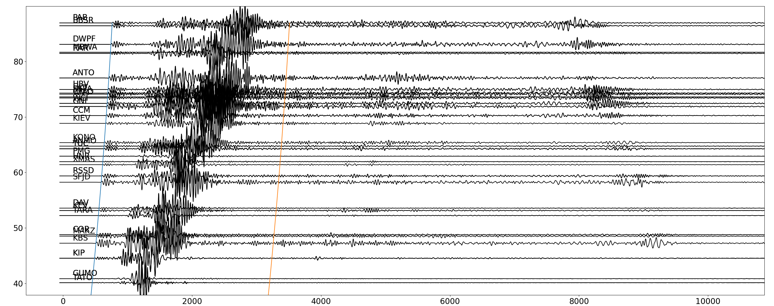
Монтаж сейсмограмм. Сеть IU
Фильтр 0.01-0.03 Гц (30-100 с)
Δ от 40 до 90^{о}
Время (с)

Slide 8
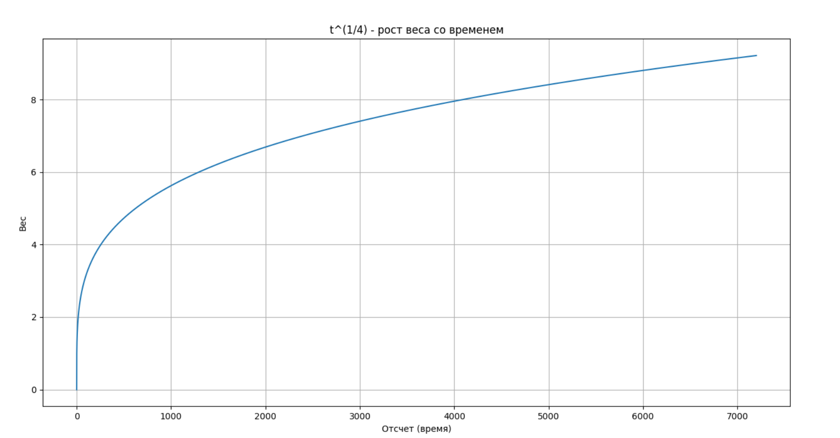
Метод регулируемого направленного приема – метод 1
Исходные данные от 0 до 7200 с после события
Удаление инструментального отклика прибора, среднего, линейного тренда, приведение к частоте дискретизации 10Гц, полосовая фильтрация 30-70с
Отбраковка больших выбросов, если Amax_i>5*Amax_ср
Формирование пучков 1.0^{о}
Вычисление средней
амплитуды в пучке,
учет геометрического
расхождения
Изображение 2D массива в координатах расстояние-время с помощью метода sinc (более детализированного , чем другие)
A₁=A_{ср}*(t)^{1/4}

Slide 9
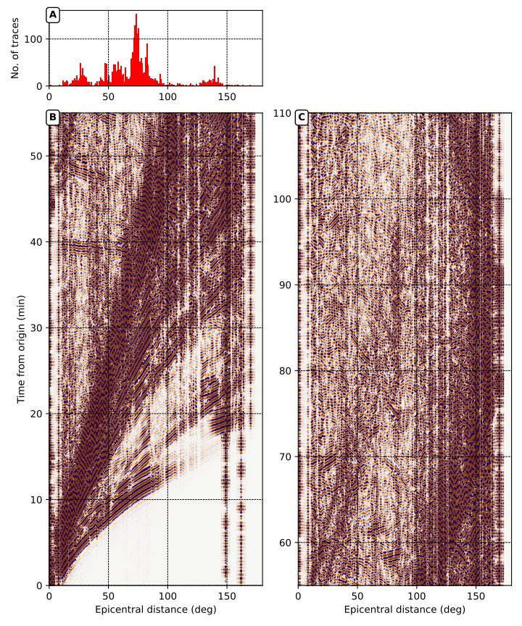
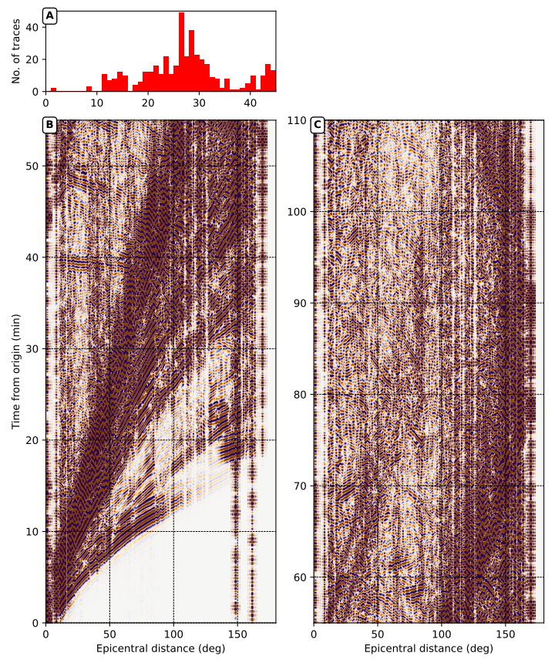
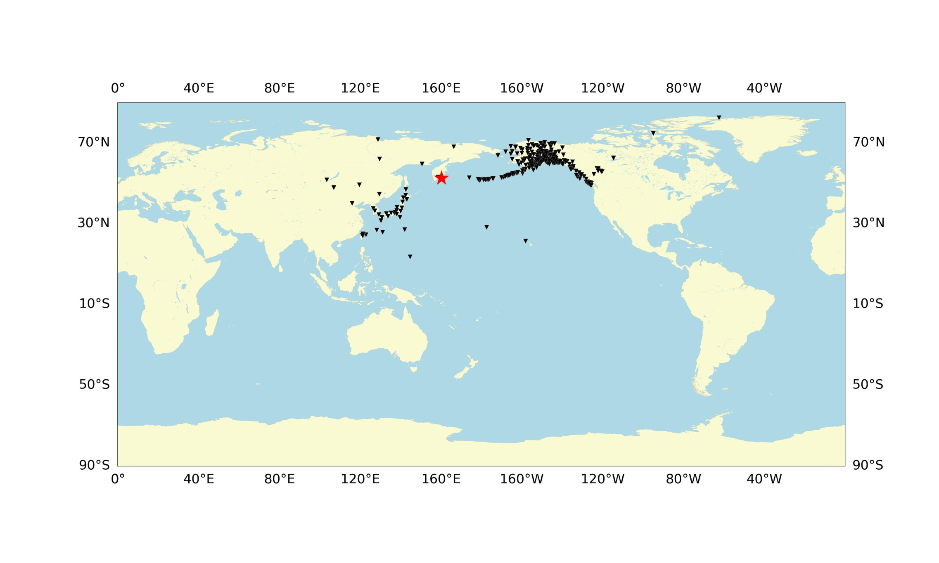
Результаты метода регулируемого направленного приема для Камчатского землетрясения
Фильтр 30-70 с,
более 2500 ст
ширина пучка 1,0^{о}
Δ<45º, 350 ст
I2

Slide 10
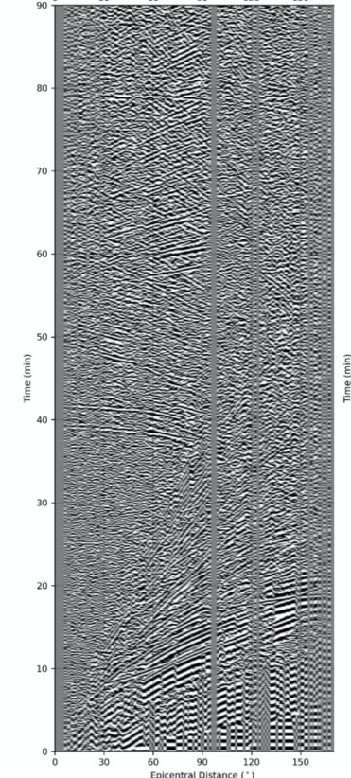
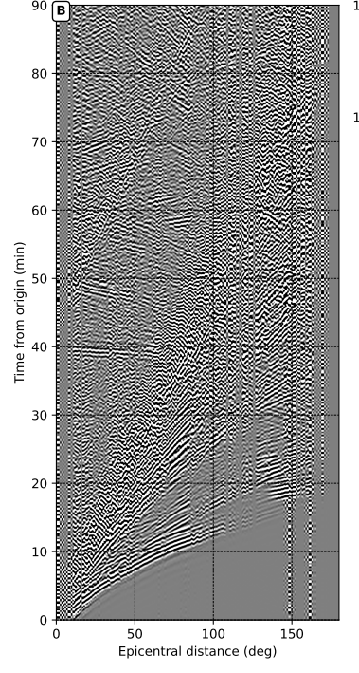
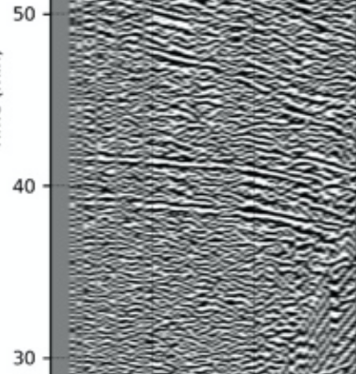
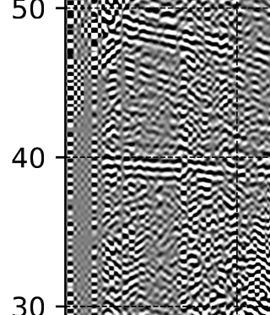
Сравнение с другим землетрясением в Охотском море на большой глубине
I4
I4
2012/09/14
02:59
Lat= 49.97
Lon= 145.70
Dep=598.2
Длит ВФИ 25с
Mw = 7.7
Rake=59
(108)
2025/07/29
23:24
Lat=52.55
Lon=160.08
Dep= 20.9км
Длит ВФИ 220с
Mw = 8.7
Rake=87
(91)
I2
I2
I2
I2
Для Камчатского землетрясения при анализе методом направленного приема время пробега I2 меньше теоретического, что согласуется с другим землетрясением в Охотском море

Slide 11
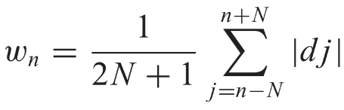
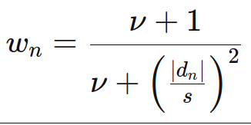
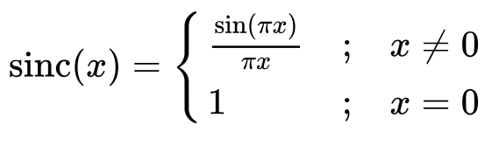
Сейсмическая интерферометрия - метода 2.
Исходные данные от 10000 до 35000 с после события
Удаление инструментального отклика прибора, среднего, линейного тренда, приведение к частоте дискретизации 10 Гц полосовая фильтрация (15-50с,,50-100 c)
Амплитудная нормализация (разные варианты) d_{1n}=d_{n}/w_{n}
1. По Бенсену в скользящем окне с перекрытием,
2. По Стьюденту
- число степеней свободы (3-5),
s – масштаб (аналог дисперсии)
Частотная нормализация в окне
Кросс-корреляция между всеми возможными парами станций
Обратное преобразование Фурье
Повторная фильтрация
Повторная фильтрация
Изображение 2D массива в координатах расстояние-время с помощью метода sinc

Slide 12
Какие землетрясения обычно подходят для кросс-корреляционной обработки методом сейсмической интерферометрии
1. Подвижки в вертикальной плоскости, т.е. с углом rake близким к +-90^{о}.
2. Малая длительность временной функции источника.
3. Моментная магнитуда MW≥ 7.1
4. Отсутствие мощных событий до или после основного землетрясения в 10-ти часовом интервале

Slide 13
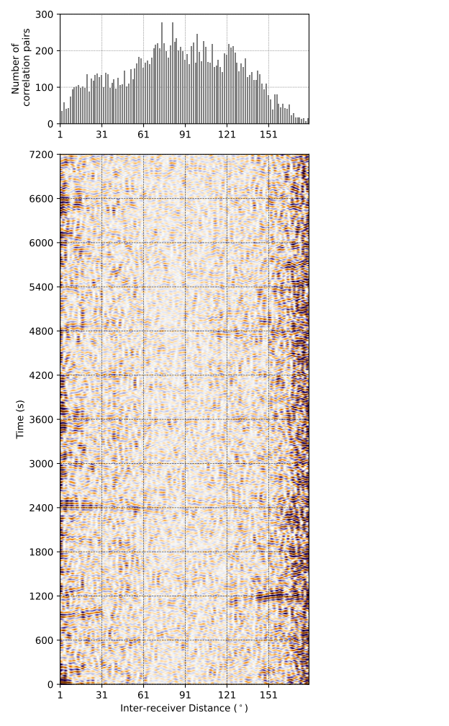
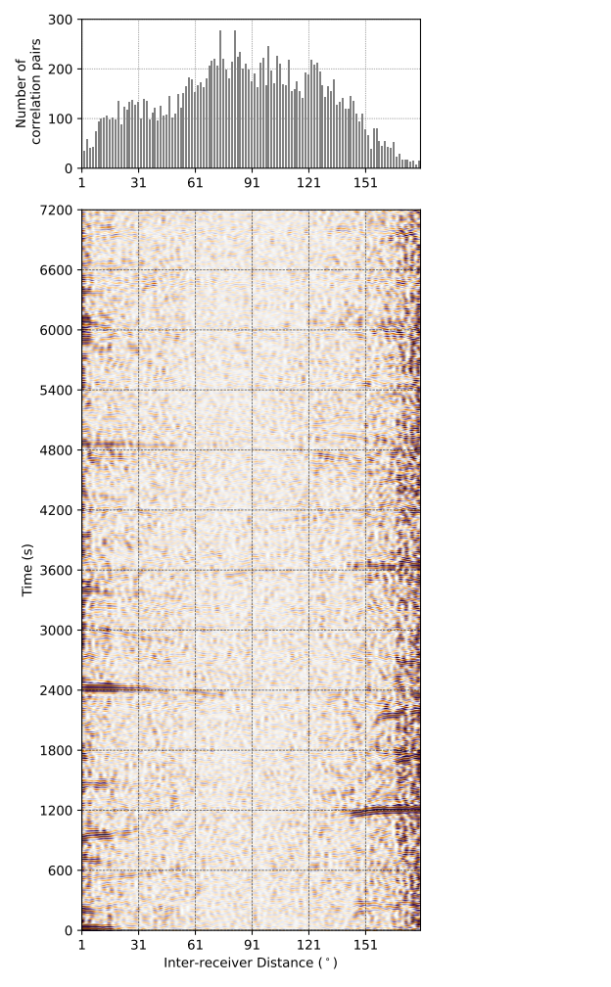
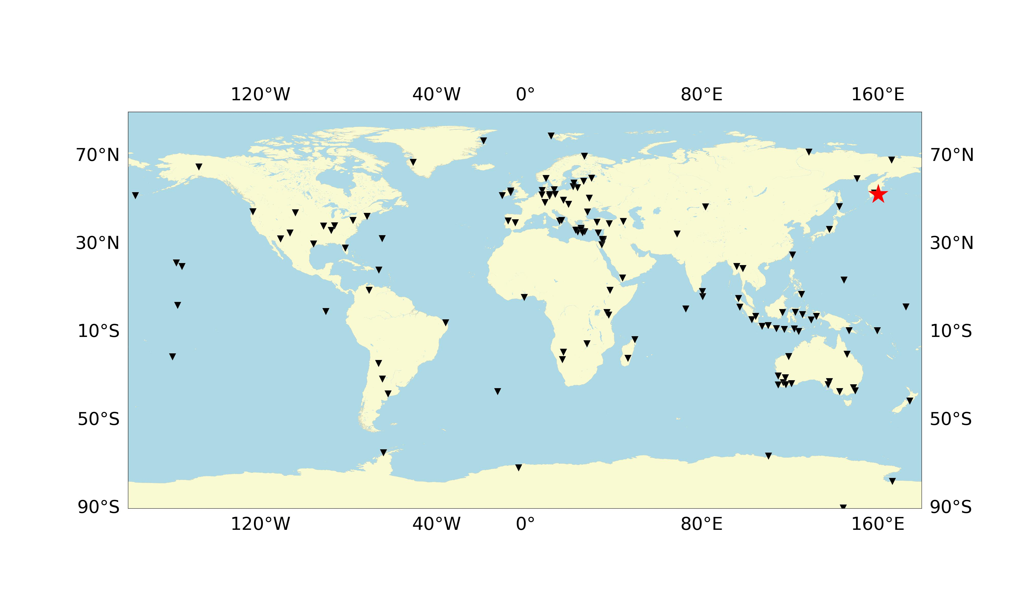
Результаты методом сейсмической интерферометрии.
50-100 c
30-60 c
I4
I3
I2
185 станций
16290 пар
Ширина пучка 1.5 гр
I1

Slide 14
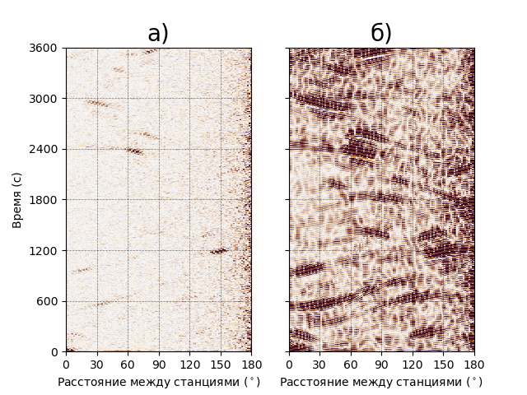
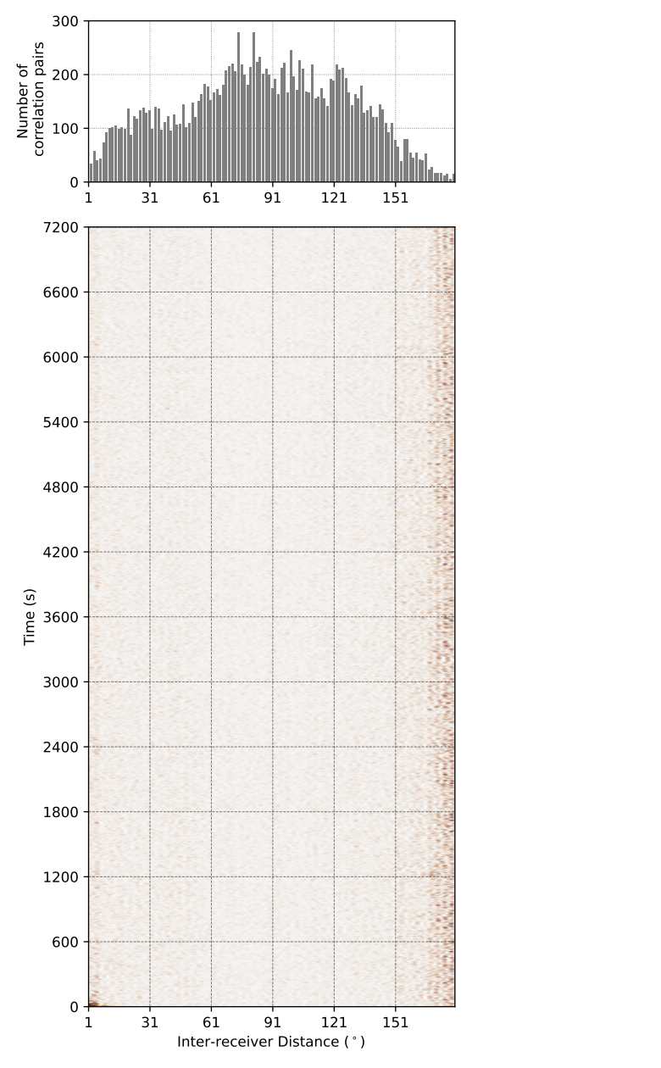
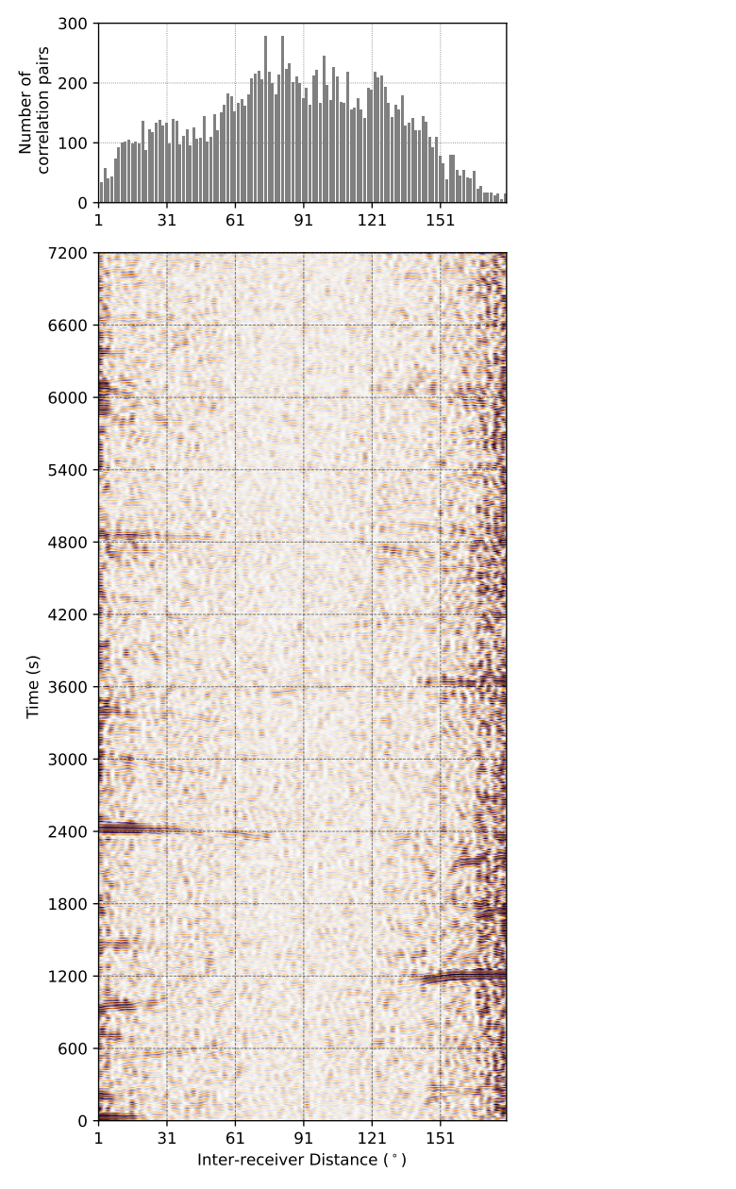
Коррелограммы для разных частот. Синтетический и реальный пример
Камчатское землетрясение,
глубина источника 20-40 км
Модель ak135, глубина источника 50 км,
10-30 c
30-60 c
10-30 c
30-60 c
I2
I2
I1
I1

Slide 15
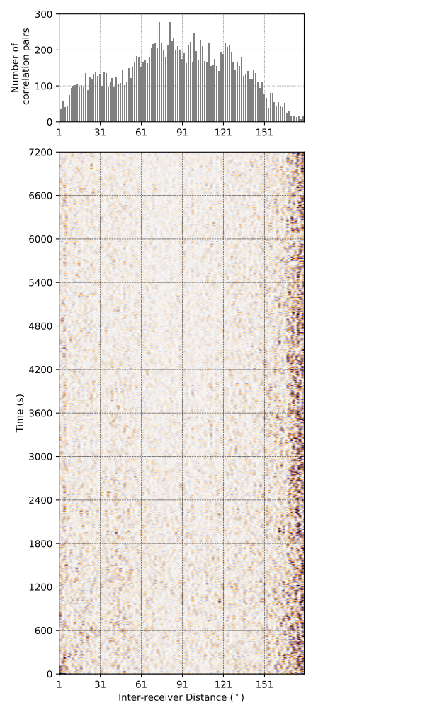

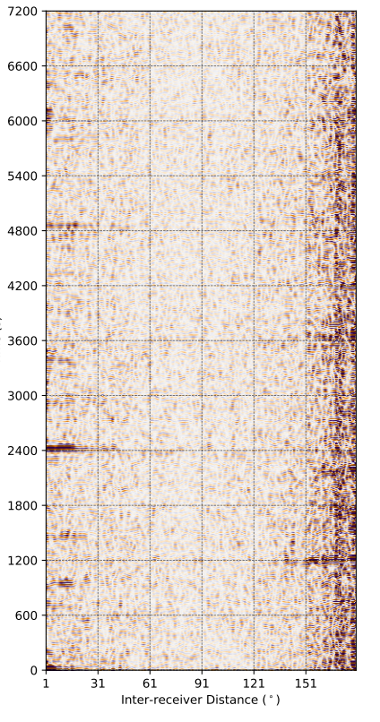
Сейсмическая интерферометрия. Влияние длины окна сглаживания.
8c
128c
512c
2048c
I4
I2

Slide 16
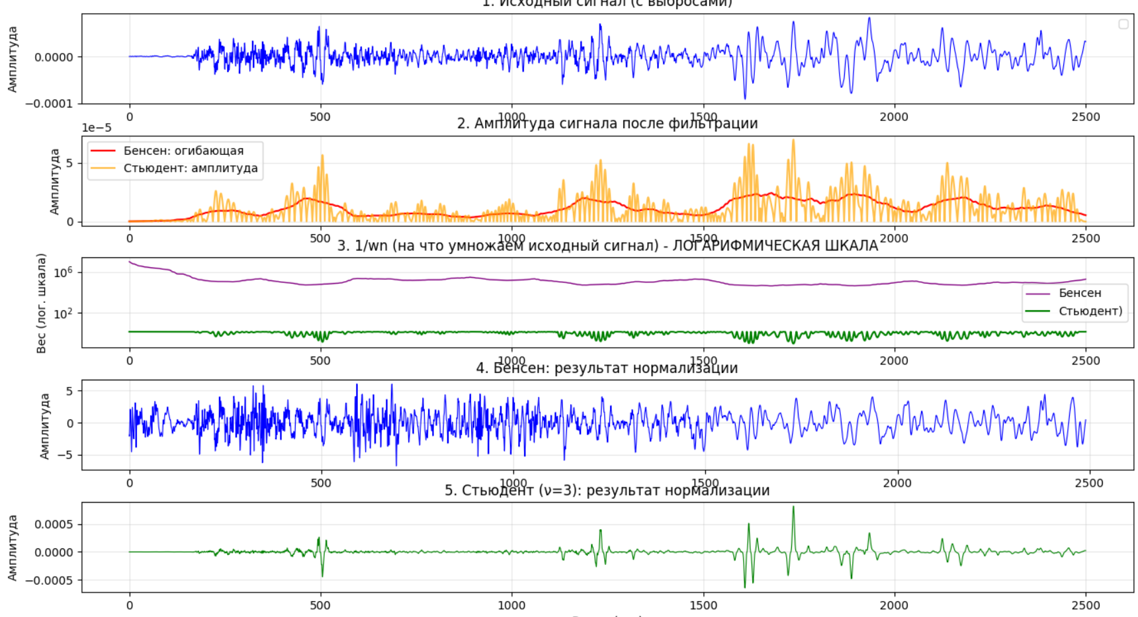
Результаты ампл. нормализации по Бенсену и по Стьюденту для c/c QSPA

Slide 17
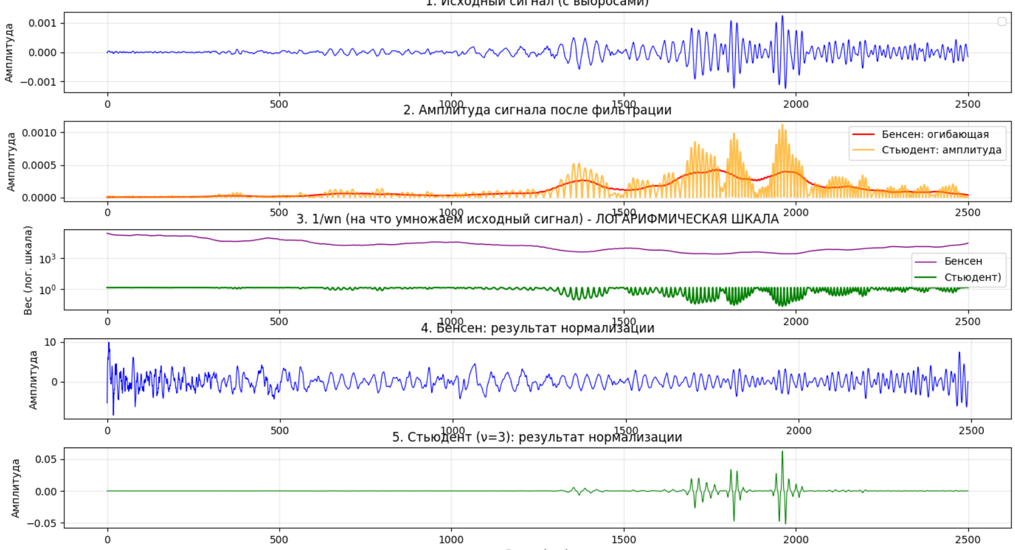
Результаты ампл. нормализации по Бенсену и по Стьюденту для c/c KIEV

Slide 18
Выводы
1. Методом сейсмической интерферометрии (СИ) обнаружены волны I2 и I4 в коде Камчатского землетрясения с Mw=8.8.
2. Методом регулируемогонаправленного приема (РНП) обнаружена волна I2. На ее время пробега оказывают влияние региональные особенности.
3. Показано, что нормализация коды по Бенсену эффективнее нормализации по Стьюденту.
4. СИ требует меньшего количества станций для анализа
5. Для идентификации волн I2 и I4 в коде мощных землетрясений с M>8 требуется корректировка частотного диапазона и окна нормализации при масштабировании амплитуд по сравнению с землетрясениями с М около 6. Лучшие условия обеспечиваются в диапазоне периодов 30-60с и длины окна больше 128 с.

Slide 19
Спасибо за внимание

Slide 20
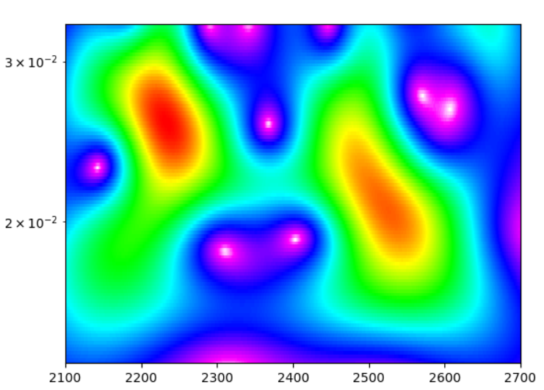
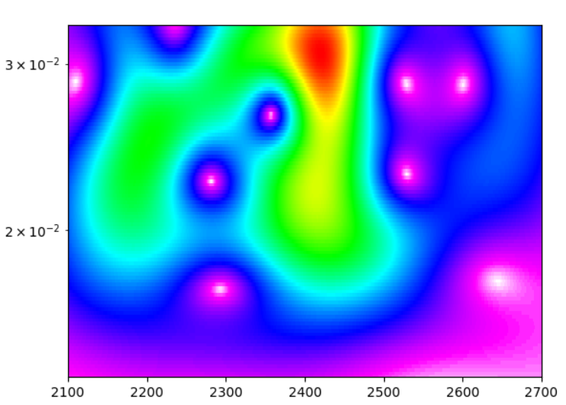
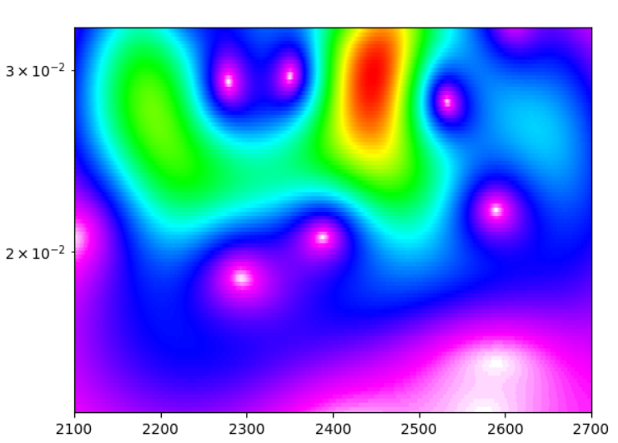
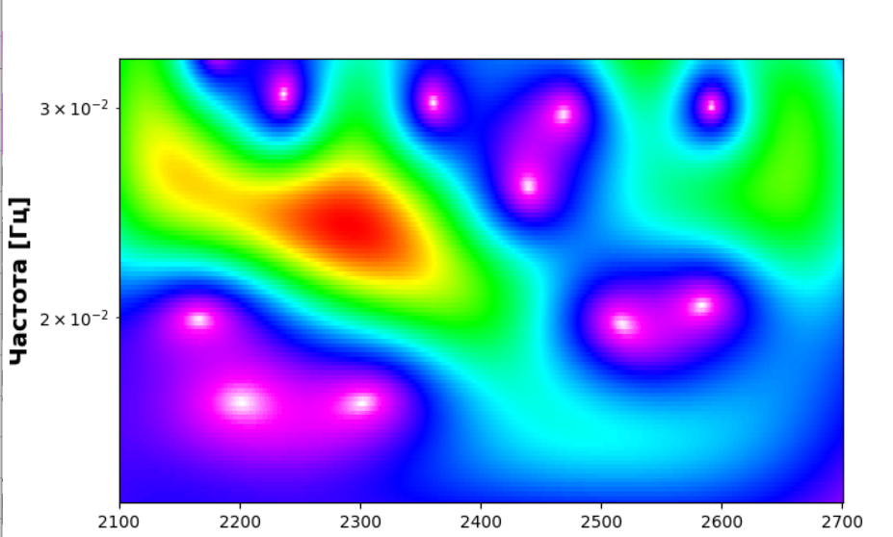
Метод 1 –спектрально-временной анализ для пучков в окрестности I2
Пучок Δ=21-22.5º , 8 трасс
Пучок Δ= 40.5-42 º , 36 трасс
Частота (Гц)
Частота (Гц)
Время (с)
Время (с)
Пучок Δ= 37.5-39 º , 49 трасс
Пучок Δ= 30-31.5 º, 16 трасс
Частота (Гц)
Частота (Гц)
Время (с)
Время (с)

Slide 21
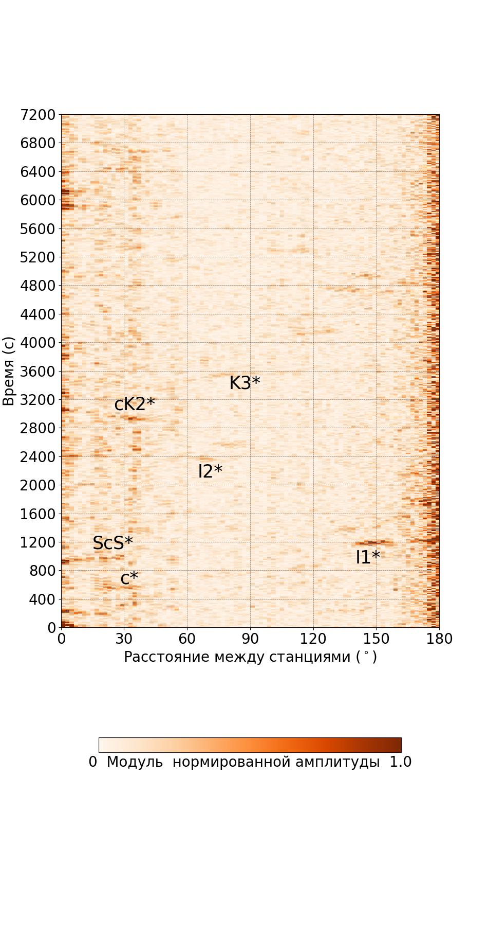
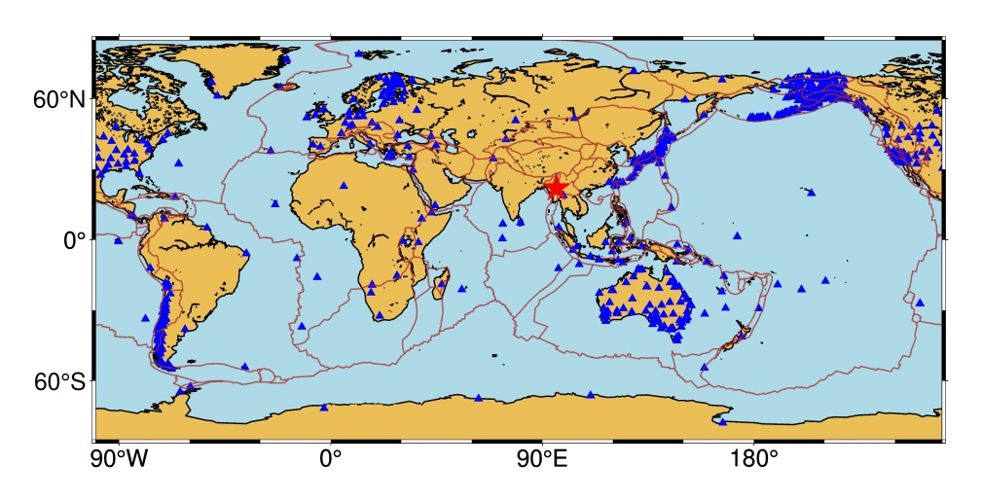
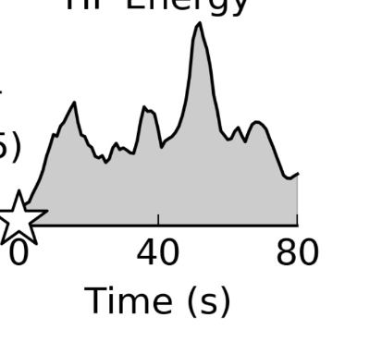
Результаты работы метода сейсмической интерферометрии для землетрясения в Мьянме
СИ
28 марта 2025, Ms =7.7,Rake -179 (-37)*

